Slide 1

MySQL函数执行流程

Slide 2
目 录
一、什么是MySQL函数？
1、回顾C语言函数
2、MySQL函数和C语言函数的相同和不同
二、源码调试查询函数
1、调试工具
2、基本调试步骤方法
3、常用调试命令
4、示例调试一个函数的执行流程

Slide 3
目 录
三、核心代码讲解
1、YACC解析
2、SQL语句执行流程
3、ITEM语法树
4、2个函数示例

Slide 4
一、什么是MySQL函数？
回顾C语言函数
1）main函数
程序中的主函数，入口函数，不可或缺；
2) 自定义函数
程序员自己定义自己实现
return_type function_name( parameter list )
{
body of the function
}
3) 内置函数
无需程序员自己定义编写
例如：strcpy，strlen等

Slide 5
一、什么是MySQL函数？
MySQL函数
MySQL函数是MySQL数据库提供的内部函数的集合。 MySQL数据库中提供了很丰富的函数，包括数学函数、字符串函数、日期和时间函数、条件判断函数、系统信息函数、加密函数、格式化函数等。通过这些函数，可以简化用户的操作，更加方便的处理数据。

Slide 6
一、什么是MySQL函数？ MySQL函数和C语言函数相同和不同点
1) MySQL函数没有主函数
MySQL函数可直接在SQL语句中使用，无须通过编译指 定主函数进行处理；
2) MySQL也可自定义函数
create function 函数名([参数列表]) returns 数据类型
begin
sql语句;
return 值;
end;

Slide 7
一、什么是MySQL函数？ MySQL函数和C语言函数相同和不同点
MySQL也有内置函数
MySQL内部已经实现的函数
例如：
DATE_ADD(date,INTERVAL expr type) 日期增加一个时间段INTERVAL
DATE_SUB(date,INTERVAL expr type) 日期减少一个时间段INTERVAL
MOD(N,M ) 取模
ROUND(X,D) 四舍五入
等等 很多；

Slide 8
一、什么是MySQL函数？ MySQL函数和C语言函数相同和不同点
C语言的流程控制关键字，在MySQL中也可是函数
IF(expr1,expr2,expr3)
如果expr1是TRUE，则IF()的返回值为expr2;否则返回值则为expr3;
CASE WHEN [condition] THEN result [WHEN[condition] THEN result ……] [ELSE result] END
当满足条件condition时，返回对应的result，否则返回ELSE后的result

Slide 9
一、什么是MySQL函数？ 内置函数示例

Slide 10
一、什么是MySQL函数？ 流程控制函数示例

Slide 11
二、源码调试查询函数执行流程 调试工具
GDB:是GNU开源组织发布的一个强大的Linux下的程序调试工具，主要调试C/C++程序。
我们的产品正是运行在linux下的C/C++程序，所以GDB调试方法是我们的首先。
GDB调试的对象一般是debug版本。

Slide 12
二、源码调试查询函数执行流程 基本调试步骤方法
GDB可以有多种调试方法，既可以调试多进程也可以调试多线程，本次用单进程简要说明基本的调试方法调试MySQL；
1、查找MySQL的进程号；
2、GDB对应的进程号，可进入调试状态；
3、设置断点，可设置对应的函数名，也可断点代码的行位置；
4、MySQL命令界面配置需要调试的指令；
5、运行到断点位置，可进行自己需要的调试信息；

Slide 13
二、源码调试查询函数执行流程 常用调试命令
1、查看断点i(info)
2、删除断点d(del)
3、查看代码l(list)
4、逐步调试命令n(next)
5、进入函数内部s(step)
6、打印变量p(print)
7、查看当前位置的调用堆栈bt(backtrace)
8、跳过当前次断点c(continue)

Slide 14
二、源码调试查询函数执行流程 max函数示例

Slide 15
二、源码调试查询函数执行流程 max函数示例

Slide 16
二、源码调试查询函数执行流程
调试MySQL，需要MySQL源码几个关键函数有所了解，以避免调试时不知从何处入手
1、handle_connection 处理连接所发的查询指令信息；
2、dispatch_command 读取连接的指令并且执行；
3、parse_sql 解析SQL指令
4、MYSQLparse YACC命令解析
5、mysql_execute_command 执行获取结果
分别在上述函数执行断点，可以开始调试

Slide 17
二、源码调试查询函数执行流程
查看dispatch_command的断点信息
从图片中，我们可以查看到堆栈信息，代码所在的位置，以及代码的行数，该函数可以认为是指令在服务端的入口函数

Slide 18
二、源码调试查询函数执行流程
查看断点处的代码和参数的值

Slide 19
二、源码调试查询函数执行流程
MYSQLparse的断点信息
从这里我们可以发现sql_yacc.cc文件，该文件是由sql_yacc.yy生成，后文YACC解析中会说到；

Slide 20
二、源码调试查询函数执行流程
在跟踪MYSQLparse，在sql_yacc.yy:11063进行了类的构造函数初始化

Slide 21
二、源码调试查询函数执行流程
查看sql_yacc.yy:11063 代码，正是解析max(a)的表达式

Slide 22
二、源码调试查询函数执行流程
继续跟踪mysql_execute_command的执行流程，在mysql_execute_command函数中有执行结果的计算

Slide 23
二、源码调试查询函数执行流程
查看Item_sum_hybrid::add函数，该函数正是计算对应字段最大值的函数

Slide 24
二、源码调试查询函数执行流程
继续跟踪mysql_execute_command函数至THD::send_result_set_row
此处将上述获得的最大值转换成字符类型再返回给客户端

Slide 25
三、核心代码讲解 YACC解析
YACC(Yet Another Compiler Compiler)，是一个经典的生成语法分析器的工具。YACC生成的编译器主要是用C语言写成的语法解析器（Parser），需要与词法解析器Lex一起使用，再把两部份产生出来的C程序一并编译。
前文中我们提到的sql_yacc.cc文件即是有YACC文件sql_yacc.yy文件生成，除了sql_yacc.cc还有sql_yacc.h文件。

Slide 26
三、核心代码讲解 YACC解析
yacc语法包括三部分：定义段、规则段和用户子例程段，三部分用“%%“隔开。
...定义段...
%%
...规则段...
%%
...用户子例程段..

Slide 27
三、核心代码讲解 YACC解析
定义段包括文字块，逐字拷贝到生成的C文件开头部分的C代码，通常包括声明和#include行。可能有%union %start %token %type %left %right 和 %nonassoc声明，定义段也可能是空的。
如定义段
%token INTEGER
生成c文件 可以是预定义类型
#ifndef YYSTYPE
#define YYSTYPE int
#endif

Slide 28
三、核心代码讲解 YACC解析
规则段由语法规则和包括C代码的动作组成。
规则中目标或非终端符放在左边，后跟一个冒号（：），然后是产生式的右边，之后是对应的动作（用{}包含）。如：
%%
program: program expr '\n' { printf("%d\n", $2); }
;
expr: INTEGER { $$ = $1; }
| expr '+' expr { $$ = $1 + $3; }
| expr '-' expr { $$ = $1 - $3; }
;
%%
其中，1表示右边的第一个标记的值，2表示右边的第二个标记的值，依次类推。$$表示归约后的值

Slide 29
三、核心代码讲解 item语法树
Item是一个基础类，在他的基础上派生了很多子孙。这些子类基本描述所有SQL语句中的对象，他们包括：
一个文本字符串/数值对象
一个数据表的某一列（例如，select c1,c2 from dual...中的c1，c2）
一个比较动作，例如c1>10
一个WHERE子句的所有信息
......
可以看到，Item基本上代码SQL语句中的所有对象。在语法解析树中，这些Item以一颗树的形式存在

Slide 30
三、核心代码讲解 item语法树
MySQL会通过yacc解析将条件表达式解析成一颗Item树（暂称为解析树）。解析树里会有一部分是PTI_开头的Item，PTI_Item都是继承自Parse_tree_item（也是Item的子类），是一种解析过程中过渡的Item（注释里认为这是一种placeholder）。在contextualize阶段时，会对这些PTI_item进行itemize，将它们从解析树节点转化成真正意义的表达式树节点。

Slide 31
三、核心代码讲解 item语法树
Item（继承自Parse_tree_node）是用于表示条件表达式查询的结点（包括sub select），在其他AP引擎中条件表达式一般会表达成多叉结点树结构，Item组织关系逻辑上也是棵树。
一般条件表达式结点的分类是：
常量节点/值节点（对应Item_base_constant）：存储常量值
字段节点/列节点(对应Item_field)：存储列字段的相关元信息
函数计算节点（对应Item_func）：分为系统函数和UDF。系统函数指 +-*/ =><等系统提供的基本函数型操作，也包含一些常用的函数，比如一些数学函数、加密函数等。有的其他AP引擎实现会将大部分的System func基于UDF实现。
逻辑计算节点(对应Item_cond)：主要是and、or、not等。这类函数可以看作是输入值为1个(not)或2个bool参数，返回值为bool的特殊函数。因此实现时也会基于函数计算节点去实现，但在表达式优化和计算时会另外看待。MySQL not实现在Item_func_not中。
聚合函数计算(对应Item_sum)：分为系统聚合函数和UDF(有的也叫UDAF)。系统聚合函数包括sum、count、avg、max、min等。

Slide 32
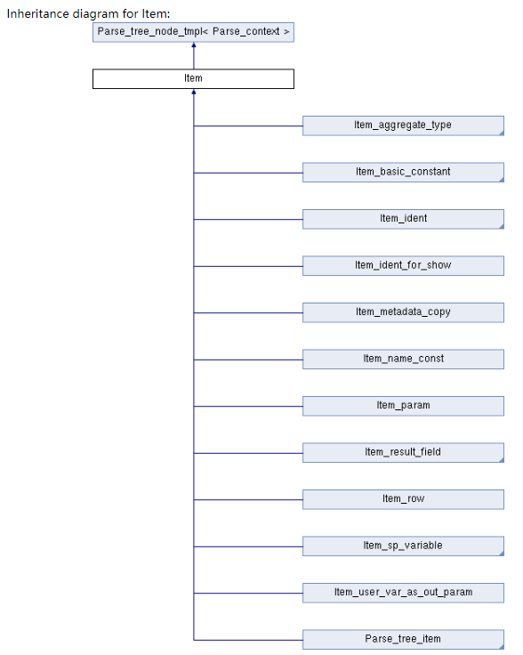
ITEM关系图

Slide 33
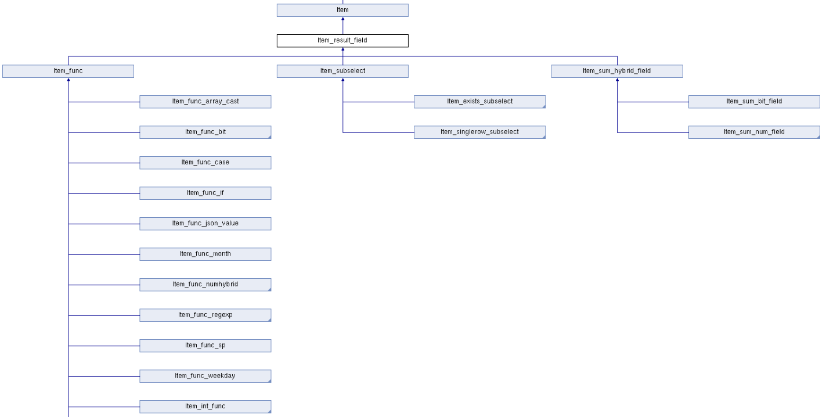
ITEM关系图

Slide 34
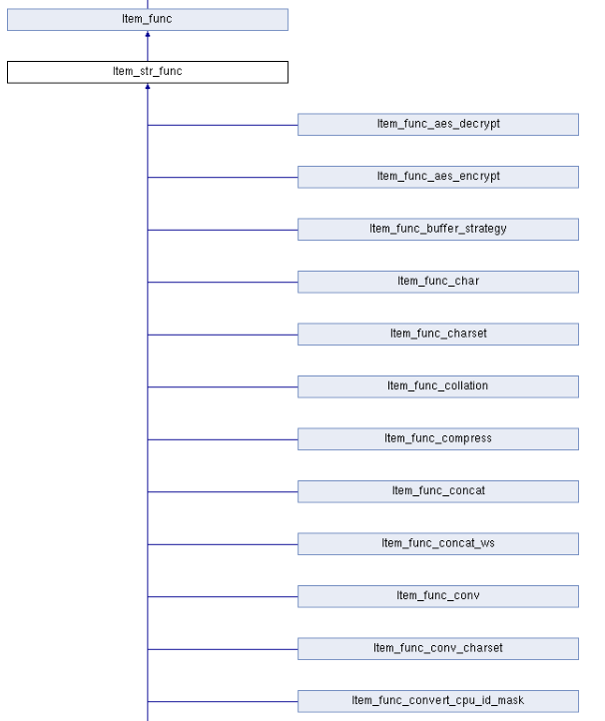
ITEM关系图

Slide 35
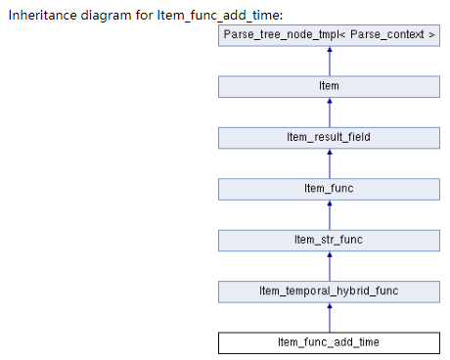
ITEM关系图

Slide 36
建链调用流程

Slide 37
SELECT cur_date, ADDTIME(cur_date,'24:00:00') from tb100; 其中ADDTIME函数的item类为：class Item_func_add_time 在item_create.cc文件中的func_array数组中被统一调用，该数组中的函数是MySQL默认的通用函数定义。 该语句主要调用函数详细如下：
ADDTIME函数调用流程

Slide 38
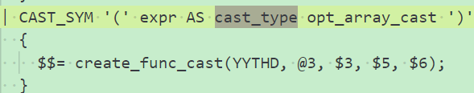
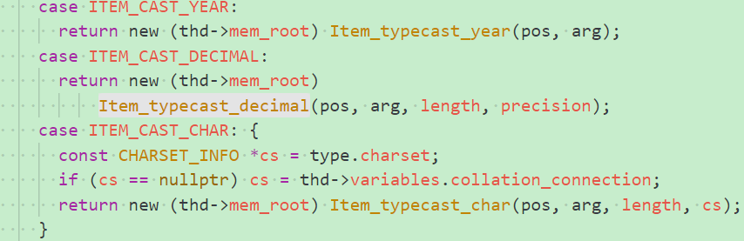
select c, cast(c as decimal(6,3)) from tb100; 其中cast函数的ltem类为：class Item_typecast_decimal 该函数与上面的ADDTIME函数不同，没有定义在func_array数组中，而是在解析器中直接调用的。该语句主要调用函数详细如下：
cast函数调用流程

Slide 39
cast函数调用流程

Slide 40
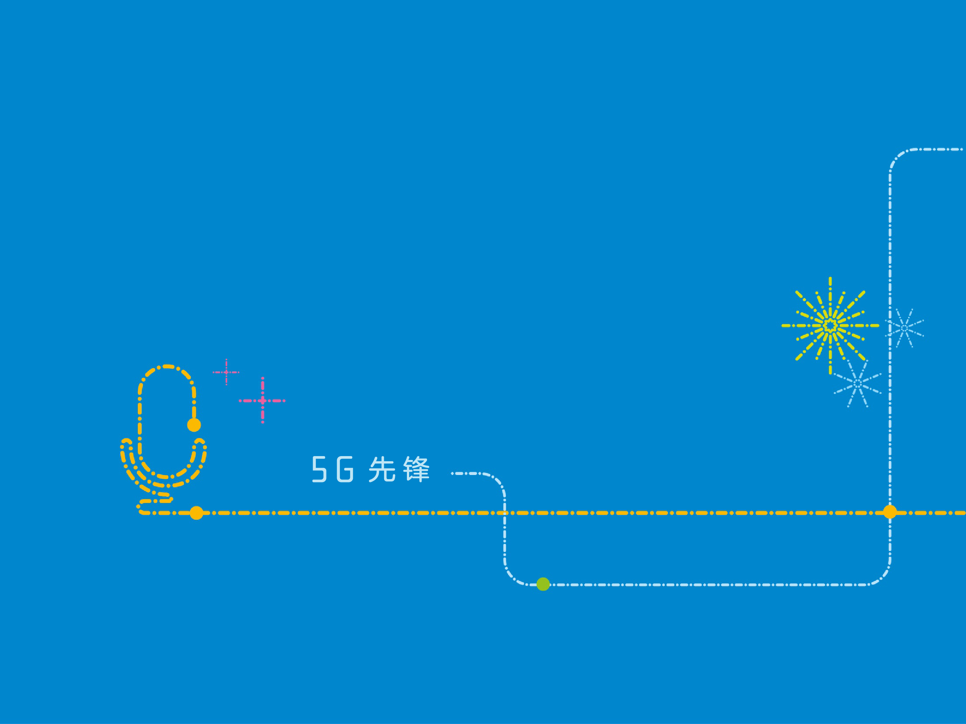
谢谢！

